Slide 1
数字电路
第二章、逻辑代数基础

Slide 2
第二章 习题
2.1-(7)；2.13-(2,8)
2.10-(2,4)；2.11-(4,5)；2.18-(c,d)；2.16-(6,7)；2.17-(2,5)；2.2-(3)
2.26-(1,3)；2.27-(2,3)；2.20-(1,4)

Slide 3
第二章 逻辑代数基础
§ 2.1 逻辑代数运算
§ 2.2 逻辑函数的表示方法 及其 标准形式
§ 2.3 逻辑函数的化简

Slide 4
§2.1 逻辑代数运算
逻辑变量与逻辑函数
逻辑运算
逻辑代数的公理和基本公式
逻辑代数的基本定理

Slide 5
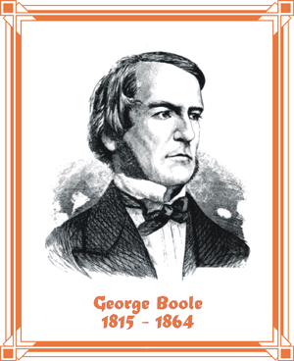
逻辑代数
  1848年 George Boole （爱尔兰，1815~1864）提出
  又被称为：布尔代数、开关代数
逻辑变量与逻辑函数
  逻辑代数中的变量称为逻辑变量
  用字母A、B、C、…表示
  只能有两种可能的取值：真或假
  习惯上，把真记作“1”，假记作“0”
  逻辑变量表示数字逻辑的状态
  逻辑变量输入输出之间构成函数关系
Notes:
1848 The Mathematical Analysis of Logic 一本为de Morgan辩护的小册子

Slide 6
  例：
    指示灯Y是否点亮取决于开关A是否接通
    定义Y=1表示灯亮， Y=0表示灯灭
    A=1表示开关接通， A=0表示开关断开
    Y是A的函数，逻辑函数表达式
    Y = A
    Y和A都称为逻辑变量
  A 称为输入逻辑变量（简称逻辑变量）
  Y 称为输出逻辑变量（简称逻辑函数）
A
Y

Slide 7
逻辑运算
  通过逻辑变量的运算得到逻辑函数的值
  基本逻辑运算：
  逻辑与
  逻辑或
  逻辑非
  复合逻辑运算

Slide 8

基本逻辑运算
A
B
与运算
逻辑表达式：
其中，“·”为逻辑与运算符， 也可以被省略
用真值表描述
Y
真值表
A B | Y
0 0 0 1 1 0 1 1 | 0 0 0 1
真值表：描述各个变量所有的取值组合和函数取值之间对应关系

Slide 9
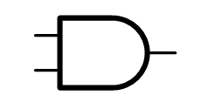
  逻辑“与”的含义：
    只有当决定一件事情的所有条件都全部具备时，这件事情才会发生
  与门：
    在逻辑电路中，能够实现“与”运算的基本单元
  逻辑符号
A
A
&
Y
Y
B
B
国标
美标

Slide 10
A
或运算
逻辑表达式：
Y=A＋B
  其中，“＋”为或运算符
B
Y
真值表
A B | Y
0 0 0 1 1 0 1 1 | 0 1 1 1

Slide 11
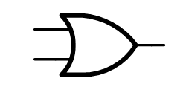
  逻辑“或”的含义：
    在决定一件事情的各条件中，只要有一个或一个以上条件具备，这件事情就发生。
  或门
    在逻辑电路中，能够实现“或”运算的基本单元。
  逻辑符号
A
A
≥1
Y
Y
B
B
国标
美标

Slide 12
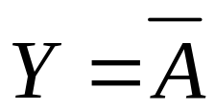

非运算
逻辑表达式：
  或
  读作“A非”或“非A”
Y
A
真值表
A | Y
0 1 | 1 0

Slide 13
  逻辑“非”的含义：
    当条件不具备时，事情才会发生
  非门
    在逻辑电路中，实现非运算的基本单元
  逻辑符号：
A
1
Y
A
Y
国标
美国

Slide 14
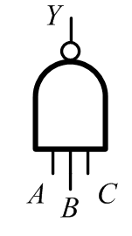
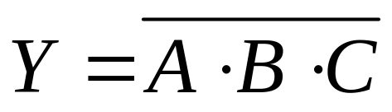
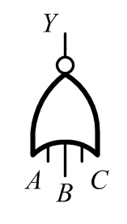
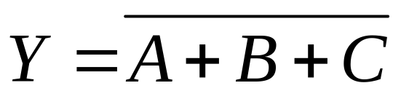
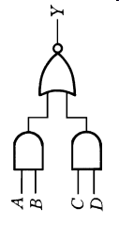
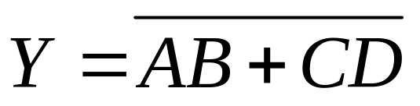
复合逻辑运算
Y
与非运算
或非运算
与或非运算
&
A
C
B
Y
≥1
A
C
B
Y
≥1
&
A
B
C
D

Slide 15
复合逻辑运算
逻辑运算的优先顺序：
  （1）圆括号
  （2）非运算
  （3）与运算
  （4）或运算

Slide 16
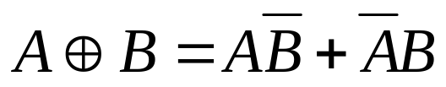

两种重要的复合逻辑-异或/同或
异或逻辑（异或运算）
  真值表
  表达式：
同或逻辑
    异或逻辑的非
  表达式：
A B | Y
0 0 0 1 1 0 1 1 | 0 1 1 0
模2加法
A
B

Slide 17
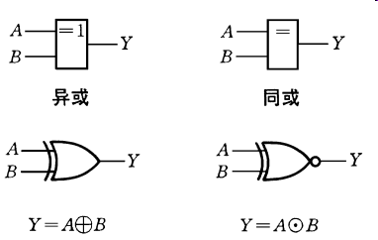
逻辑符号
国标
美国

Slide 18
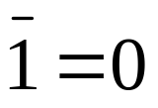
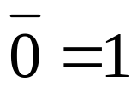










逻辑代数的公理和基本公式
逻辑代数的公理
  (1)
  (2)
  (3)
  (4)
  (5) 如 则 ，如 则
Notes:
除(5)之外，叙述的是逻辑常量的计算关系；(5)说明逻辑变量只能在0,1之中取值。

Slide 19



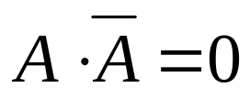
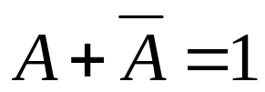
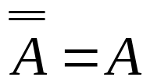


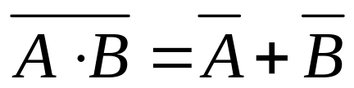
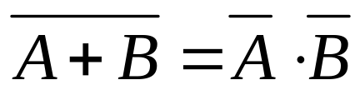
逻辑代数的基本公式
组 | 名称 | 常用公式 |  | 备注
(1) | 01律 |  | 1+A=1 | 变量与常量
 |  |  | 0+A=A
(2) | 重叠律 |  | A+A=A | 同一个变量
(3) | 互补律 |  |  | 原变量与反变量之间的关系
(4) | 还原律 |  | --
(5) | 交换律 |  | A+B=B+A
(6) | 结合律 |  | (A+B)+C= A+(B+C)
(7) | 分配律 | A(B+C)=AB+AC | A+BC=(A+B)(A+C)
(8) | 反演律 |  |  | DeMorgan
Notes:
(亦即“基本定律”）——有的参考书上称之为“基本定律”，与后面三个基本定理区别。
实际上等号应为恒等号
还原律 也 叫作 否定律 —— “否定之否定”
分配律
A(B+C) = AB + AC
“与”对“或”分配的定律
A+BC = (A+B)(A+C)
“或”对“与”分配的定律

Slide 20
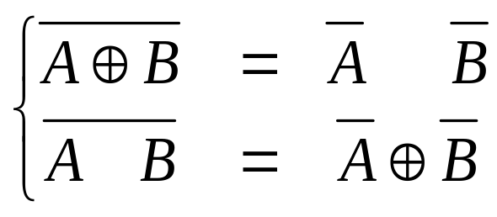
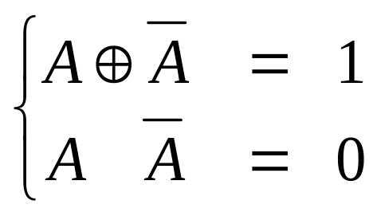
异或运算规则和基本公式
  交换律
  反演律：
  互补律：

Slide 21
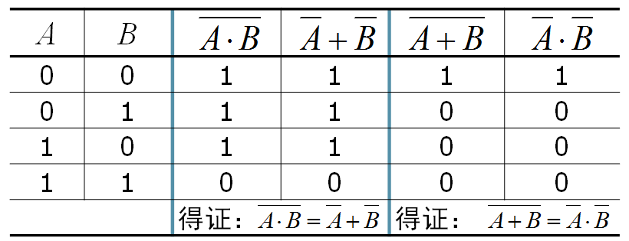
公式的证明方法
  公理和法则
  真值表法
    对于逻辑变量的所有可能的组合求逻辑函数的值
    例如：证明反演律

Slide 22




若干常用公式证明

Slide 23
逻辑代数的基本定理
  代入定理
  反演定理
  对偶定理
代入定理
    在任何一个包含变量A的逻辑等式中，若以另外一个逻辑式代入式中的所有A的位置，则等式依然成立
Notes:
关于不含逻辑常量的解释，因为有可能因为替换造成恒不等的情况。
duality——二元性、对偶性
代入定理——不能包含逻辑常量，反例：
如：
A=0，
逻辑式 B+B’ 代入（替代A） – 则矛盾

Slide 24
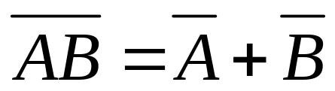
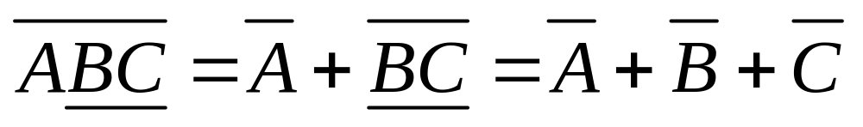
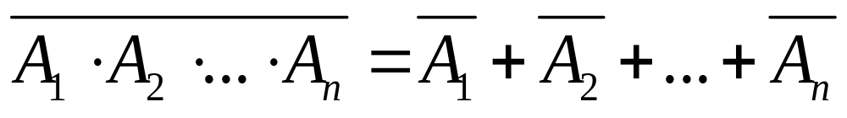
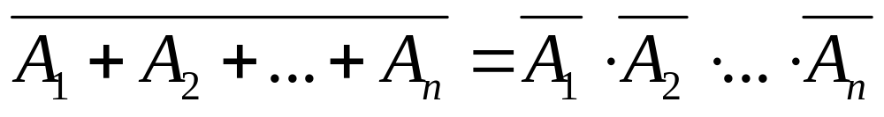
代入定理（续）
  可以用来扩大定律和公式的应用范围
    例如：

Slide 25

反演定理
  将函数 Y 式中所有的
    “· ” 换成 “ + ”，“ + ” 换成 “· ”
    “ 0” 换成 “1”，“1” 换成 “0”
    原变量换成反变量，反变量换成原变量
  则所得到的表达式是 的表达式。
  注意：
    变换时要保持原式中逻辑运算的优先顺序
    不属于单个变量上的反号应保持不变

Slide 26
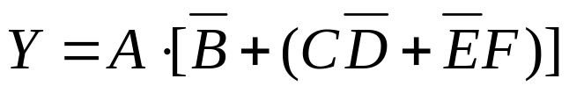

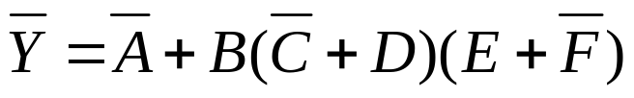
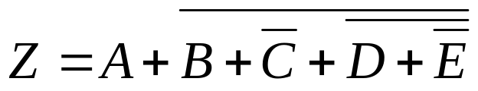

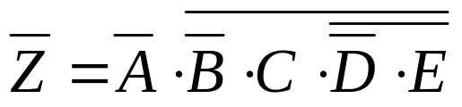
反演定理（续）
  例：
    DeMorgan定理是反演定理的一个特例，故被称之为“反演律”
    已知 ，求
    已知 ，求

Slide 27
对偶定理
  对偶式的定义
    对于一个逻辑式Y，将其中所有：
    “·” 换成 “+” ， “+” 换成 “·”
    “1” 换成 “0” ， “0” 换成 “1”
    变量保持不变
    原表达式中的运算优先顺序保持不变

Slide 28






对偶定理（续）
  如果两个逻辑表达式相等，那么它们的对偶式也相等。
例如：AB+AC=A(B+C) ←对偶式→ (A+B)(A+C)=A+BC
逻辑代数中常用公式的对偶扩展
Notes:
注意：这里X和XD是不同的逻辑函数。
对偶定理是在等号两端都是逻辑变量的运算表达式的情况下,才体现出应用的意义。
例题：关于 或对与 的 分配律

Slide 29
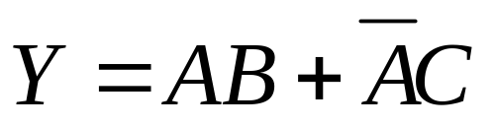

逻辑函数的表示方法
§2.2 逻辑函数的表示和标准形式
A B C | Y
0 0 0 | 0
0 0 1 | 1
0 1 0 | 0
0 1 1 | 1
1 0 0 | 0
1 0 1 | 0
1 1 0 | 1
1 1 1 | 1
如何描述逻辑函数？有几种方法？
逻辑函数表达式
  组成：逻辑变量、逻辑常量，逻辑运算符号。
  例：
真值表

Slide 30
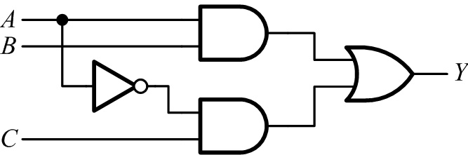
逻辑图
  用逻辑门符号构成的逻辑函数关系图形；
  物理实现的原理图
卡诺图
  一种特殊的真值表
波形图
  输入变量的取值与对应的输出取值按时间顺序排列描画出来
  也称为时序图

Slide 31
表示方法之间的相互转换
由逻辑表达式列出真值表
  将输入变量取值的所有组合状态逐一代入逻辑式求出函数值，列成表，即得真值表；
  输入变量取值的组合一般按自然二进制数递增的顺序排列。

Slide 32
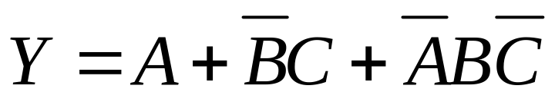


例：
A B C
0 0 0
0 0 1
0 1 0
0 1 1
1 0 0
1 0 1
1 1 0
1 1 1
1
1
0
0
0
0
0
0
0
0
0
0
0
0
0
1
1
1
1
1
1
0
0
1
Y
为了避免差错，可以将表达式中部分的项算出，再最终计算逻辑函数的值

Slide 33
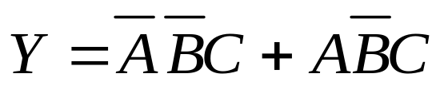
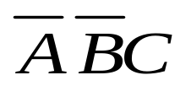
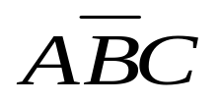
由真值表写出逻辑表达式
  找出使逻辑函数Y为1的变量取值组合；
  每个使函数Y为1的变量取值组合对应一个乘积项（即：“与项”），其中取值为1的写入原变量，取值为0的写入反变量；
  将这些乘积项相或，即得到Y的逻辑表达式。
A B C | Y
0 0 0 | 0
0 0 1 | 1
0 1 0 | 0
0 1 1 | 0
1 0 0 | 0
1 0 1 | 1
1 1 0 | 0
1 1 1 | 0

Slide 34
由逻辑式画出逻辑图
  用图形符号代替逻辑式中的运算符号，并按运算的优先顺序将它们连接起来。

Slide 35
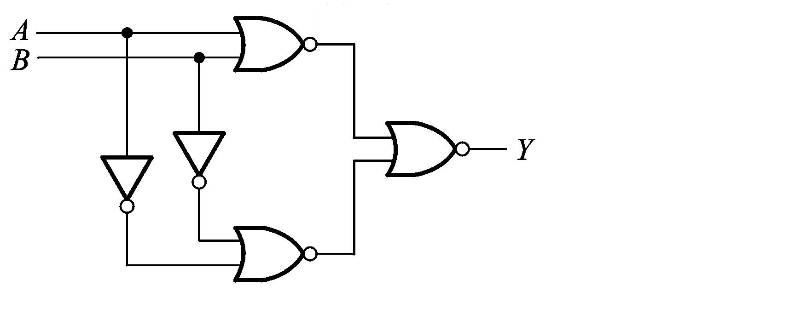
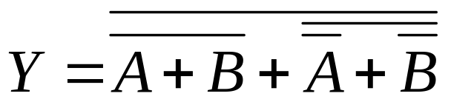
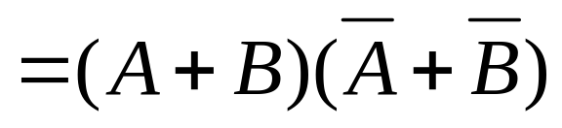
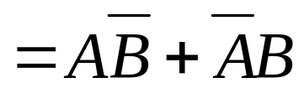
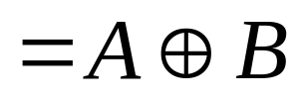
由逻辑图写出逻辑式
  从输入端到输出端逐级写出图形符号对应的逻辑式

Slide 36
逻辑函数的两种标准形式
标准“与或”表达式（最小项之和）
标准“或与”表达式（最大项之积）

Slide 37
函数的最小项及其性质
  最小项
    在一个有n个变量的逻辑函数中，包含全部n个变量的乘积项称为最小项，其中每个变量必须而且只能以原变量或反变量的形式出现一次
    最小项有时也称为全积项或者标准乘积项

Slide 38
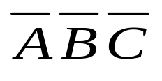


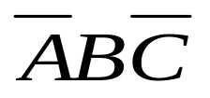

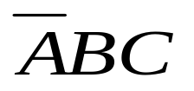

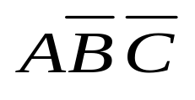


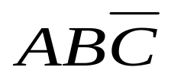



三变量最小项及其编号
最小项 | 使最小项为1的变量取值 | 十进制 | 编号
 | A B C
 | 0 0 0 | 0
 | 0 0 1 | 1
 | 0 1 0 | 2
 | 0 1 1 | 3
 | 1 0 0 | 4
 | 1 0 1 | 5
 | 1 1 0 | 6
 | 1 1 1 | 7

Slide 39
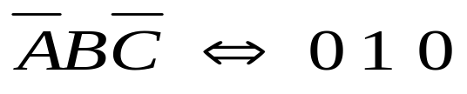
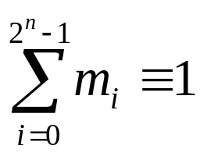
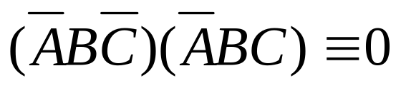
  最小项的性质
    每一个最小项与变量的一组取值相对应，只有该组取值才使其为1
      例如：
    全体最小项之和恒为1
      即：
    任意两个不同的最小项的乘积恒为0
      例如：
Notes:
具有相邻性的两个最小项之和可以合并为一项并消去互为原变量和反变量的一对因子。
此性质不用死记，由基本公式和卡诺图化简法即可容易理解。

Slide 40
标准与或表达式
  每个 与项 都是最小项的“与或”表达式，称为标准与或表达式，也称为最小项之和表达式
从 真值表 求 标准与或表达式
  找出使逻辑函数Y为1的变量取值组合
  写出使函数Y为1的变量取值组合相对应的最小项
  将这些最小项相“或”，即得到标准与或表达式

Slide 41
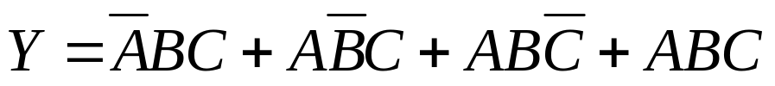


从 真值表 求 标准与或表达式（续）
ABC | Y
000 | 0
001 | 0
010 | 0
011 | 1
100 | 0
101 | 1
110 | 1
111 | 1

Slide 42






从 一般 与或表达式 求 标准与或表达式
  方法：利用基本公式 （互补律）补全 与项 中的变量。
  例如：
对于任何一个逻辑函数，它的真值表是唯一的，因而它的 标准与或表达式（不考虑顺序）也是唯一的

Slide 43
函数的最大项及其性质
  最大项
    在一个有n个变量的逻辑函数中，包含 全部n个变量的和项（确切地说，是“或项”） 称为最大项，其中每个变量必须而且只能以原变量或反变量的形式出现一次
    最大项有时也称为全和项或者标准和项

Slide 44
















三变量最大项及其编号
最大项 | 使最大项为0的 变量取值 | 十进制 | 编号
 | A B C
 | 0 0 0 | 0
 | 0 0 1 | 1
 | 0 1 0 | 2
 | 0 1 1 | 3
 | 1 0 0 | 4
 | 1 0 1 | 5
 | 1 1 0 | 6
 | 1 1 1 | 7

Slide 45







  最大项的性质
    每一个最大项与变量的一组取值对应，即只有这一组取值才使该最大项为0。
    全体最大项之积恒为0。
    任意两个不同的最大项之和恒为1。
    最大项和最小项之间的关系：
例如：
例如：
例如：
Notes:
说明：
对于最大项和最小项之间的关系，用反演律就可以得到，但这里特别提出是为了同学们注意，最大项的编号的方法。它对应着是使 和项 为零的时候，原变量的取值。而对于 M_{i}==m_{i}’的情况，最大最小项的编号是相同的，尽管它们的含有的原变量和反变量情况恰好相对。
书中，还有性质“只有一个变量不同的两个最大项的乘积等于各相同变量之和”，这个性质由基本公式可得，这里不用死机，故不列出。

Slide 46

标准或与表达式
  每个或项都是最大项的或与表达式称为标准或与表达式，也称为最大项之积表达式
从函数 真值表 求 标准或与表达式
  在真值表中找出使逻辑函数Y为0的行；
  对于Y=0的行，由变量取值“0”、“1”对应最大项“原”、“反”变量的关系，写出标准或与表达式；
  将所得到的最大项相与，根据“或项”确定最大项的编号，可写成 的形式。
Notes:
特别注意

Slide 47



标准与或表达式 和 标准或与表达式 关系
  如果函数的标准与或表达式为：
  函数的标准或与表达式则为：
  例如：
ABC | Y
000 | 0
001 | 0
010 | 0
011 | 1
100 | 0
101 | 1
110 | 1
111 | 1

Slide 48
§2.3 逻辑函数的化简
逻辑函数的最简形式
公式法化简逻辑函数
卡诺图法化简逻辑函数
  卡诺图
  卡诺图化简法（化简为最简与或表达式）
  用卡诺图化简法 求 最简或与表达式
  具有无关项的逻辑函数的化简
逻辑函数形式的转换

Slide 49
  同一个逻辑函数可以写成各种不同形式的表达式
  表达式越简单，所表示的逻辑关系越明显
  表达式越简单，一般说来，就可以用更少的电子器件来实现
    注意：确切地说，不同形式的逻辑器件对应着不同形式的最简逻辑表达式
  需要通过化简的方法找出逻辑函数的最简形式

Slide 50
§2.3.1 逻辑函数的最简形式
最简与或表达式
  最常用的是 与或表达式，由它容易推导出其它表达形式
判别 与或表达式 是否为最简的条件：
  乘积项（与项）最少
  每个乘积项中因子（逻辑变量）最少

Slide 51
§2.3.2 公式法化简逻辑函数
公式法化简
  根据逻辑代数的公理、定理、公式等，消去逻辑函数式中多余的乘积项和多余的因子，进行化简
  公式法化简没有固定的步骤，要根据具体问题具体应用不同的方法
  有并项法、吸收法、消因子法、消项法、配项法等等
  化简的方法不是唯一的
Notes:
切勿死记这些方法。

Slide 52




并项法
  利用互补律： ，将两项合并为一项，合并时消去一个逻辑变量（一个原变量、一个反变量）
  例：
Notes:
注：卡诺图化简的主要原理是并项法。

Slide 53



吸收法
  利用公式： ，吸收掉冗余的乘积项
  例：

Slide 54


消因子法
  利用公式： ，消去多余的因子
  例：

Slide 55




消项法
  利用常用公式：
  消去多余的乘积项
  例：
Notes:
注意：找原变量和反变量！
注意，Y₂需要进一步的化简

Slide 56






配项法
  根据重叠律 A+A=A ，在式中重复某项，再化简
  根据互补率 ，式中某项乘以 ，再化简
公式法：无一定之规，强调试，结果有一定灵活性

Slide 57
§2.3.3 卡诺图法化简逻辑函数
提纲
卡诺图
卡诺图化简法
具有无关项的逻辑函数的化简

Slide 58
§2.3.3.1 卡诺图（Karnaugh Map）
  卡诺图是由美国工程师卡诺（Karnaugh, M）首先提出的一种用来描述逻辑函数的特殊方格图*
  在这个方格图中
    每一个小方格代表逻辑函数的一个最小项*
    几何位置“相邻”的小方格具有逻辑相邻性
      即：两个相邻的小方格所代表的最小项只有一个变量取值不同
Notes:
*注：也有最大项卡诺图。最小项：minterm。
将n个变量的全部最小项分别用一个个小方格表示，并使具有逻辑相邻性的最小项在几何位置上也相邻地排列，所得的图形被称为（全称）n变量最小项卡诺图。

Slide 59





四变量
CD
AB
00 01 11 10
卡诺图的构成
00
01
11
10
0
1
3
2
4
5
7
6
B
B
A
0 1
A
12
13
15
14
0 1
0
1
0
1
m₀
m₁
8
9
11
10
AB
m₂
m₃
CDE
三变量
000
000
001
011
010
AB
001
011
010
110
111
101
100
BC
A
00 01 11 10
00
01
11
10
0
1
3
2
6
7
5
4
0
1
3
2
8
9
11
10
14
15
13
12
0
1
24
25
27
26
30
31
29
28
4
5
7
6
16
17
19
18
22
23
21
20
Notes:
以二维图形的方式来表示逻辑变量的取值；
对于最小项卡诺图，
纵横两侧分别标注 逻辑变量（或逻辑变量与项）的取值；取值以格雷循环码的形式排列；对于给定的取值，纵横相交对应一个小方格，这个方格对应一个最小项；该取值正是使最小项为1的值；
对于最小项中的因子，取值为“1”对应逻辑变量的原变量；取值为“0”对应逻辑变量的反变量；
纵横取值所组成的二进制数的值（以自然二进制计数法读出）就是最小项的编号。

Slide 60
卡诺图的特点
  卡诺图中的小方格数等于最小项总数，若逻辑函数的变量数为n，则小方格数为2^{n}个
    卡诺图纵横两列标注的“0”、“1”取值组合表示使方格内对应最小项为1的变量取值
    变量取值组合 “0”、“1”的自然二进制数值就是对应最小项的编号
  n变量逻辑函数用卡诺图表示
    逻辑函数等于在卡诺图中填入“1”的小格（“1格”）所对应的最小项之和
  卡诺图是“邻接真值表”
    在卡诺图中，变量的取值按循环码（格雷码）排列
    几何位置“相邻”的最小项具有逻辑相邻性
Notes:
注意：卡诺图的几何相邻性与逻辑相邻性是统一的。

Slide 61

卡诺图的特点 （续）
  卡诺图几何位置“相邻”的方格之间的逻辑关系：
    逻辑相邻性；
    闭合（上下或左右）
    对于五个变量，仅仅用二维空间的相邻性已经不够
    ——（轴）对称位置的逻辑相邻性
  变量应按最小项编码的顺序分组
    1×1，1×2，2×2，2×3
Notes:
注意：在几何位置上应当将卡诺图看成上下、左右闭合的图形。
几何的相邻性包括：内相邻、上下/左右两边闭合而造成的“外相邻”。（以及四角闭合造成的所谓“中心对称”相邻；——这是某些参考书中的说法，实际上是全涌到了上下/左右的闭合相邻而已，不建议按所谓“四角”相邻记忆，因为仅仅是两个对角并不相邻。）

Slide 62

根据逻辑函数填写卡诺图
  得到 标准与或表达式
    若已知逻辑函数的表达式，可首先把函数写成最小项之和的形式
  填写 卡诺图
    在卡诺图上与这些最小项对应的位置上填入1，在其余位置上填入0，这样就可得到表示该逻辑函数的卡诺图
  例：
Notes:
“按部就班”：
反演规则，层层脱去“非”号，直到最后只有单变量上有非号；
用乘对加（指：与对或）的分配律（distributive rule）脱去括号，直到最后得到一个“与或”表达式；
在“与或”表达式中，若一个乘积项缺少某变量因子（如缺C），则用互补律（complement rule，C+C’=1）配项，并用所配的项去乘该项；如果缺少两个以上的项，则要反复利用互补律配项，直到得到最小项之和表达式（还要删除重复的最小项）。
如果熟练以后…… （实际上，这种直接从“与或”表达式填写卡诺图的方法，具有“看图说话”的操作形式，不仅效率高，而且更不容易出错。）

Slide 63



例：
= m3 + m5 + m6 + m7
BC
BC
BC
A
00 01 11 10
A
00 01 11 10
A
00 01 11 10
0
1
0
1
3
2
0
1
1
0
1
0
0
1
0
4
5
7
6
1
1
1
0
1
1
1

Slide 64


例：
与或表达式
熟练后，亦可根据 与或表达式 直接填入
BC
A
00 01 11 10
0
1
1
1
1
1

Slide 65

根据 与或表达式 直接填入，又例：
CD
AB
00 01 11 10
00
01
11
10
1
1
1
1
1
1
1
1
Notes:
0干脆空着不填（提倡）

Slide 66

§2.3.3.2 卡诺图化简法
用卡诺图化简逻辑函数的依据
  卡诺图上几何位置的相邻性与逻辑上的相邻性是一致的，从卡诺图上能直观地找出那些具有相邻性的最小项，可合并化简
  几何相邻的两个方格（包括“闭合”与“轴对称”）所代表的最小项只有一个变量不同
  根据互补律，当方格为1（简称“1格” ），且两个“1格”相邻时，对应的最小项就可以合并，消去一对原变量与反变量，合并后只剩公共因子
    例如：

Slide 67


如何“直观地”找到可以合并的最小项呢？
最小项卡诺图逻辑化简规则
  规则1：卡诺图中两个相邻 “1格” 的最小项可以合并成一个与项，并消去一个变量
BC
卡诺圈
CD
A
00 01 11 10
AB
00 01 11 10
0
1
1
00
01
11
10
1
1
1
Notes:
最小项：minterm
互补律：complement rule
分配律：distributive rule

Slide 68


  规则1： （续）
BC
CD
A
00 01 11 10
AB
00 01 11 10
0
1
00
01
11
10
1
1
1
1

Slide 69




  规则2：卡诺图中四个相邻“1格”的最小项可以合并成一个与项，并消去两个变量
CD
AB
00 01 11 10
BC
00
01
11
10
1
1
A
00 01 11 10
1
1
0
1
1
1
1
1
CD
BC
AB
00 01 11 10
A
00 01 11 10
00
01
11
10
1
1
0
1
1
1
1
1
1
1
Notes:
对于4,8个变量
反复利用合并项法则,保留相同变量,消掉相反变量

Slide 70



  规则3：卡诺图中八个相邻“1格”的最小项可以合并成一个与项，并消去三个变量
CD
AB
00 01 11 10
00
01
11
10
1
1
1
1
1
1
1
1
CDE
CD
AB
000 001 011 010 110 111 101 100
AB
00 01 11 10
00
01
11
10
1
1
00
01
11
10
1
1
1
1
1
1
1
1
1
1
1
1
1
1

Slide 71
用最小项卡诺图化简法求 最简与或表达式
  步骤：
    (1) 建立逻辑函数的卡诺图
    (2) 合并最小项
    (3) 写出 最简与或表达式
问题在于：如何选择可合并的最小项，以达到最简？
选择卡诺圈的技巧！
Notes:
参见 2.3.1
判别 与或表达式 是否为最简的条件：
乘积项（与项）最少；
每个乘积项中因子（逻辑变量）最少。
附加的知识：
完备的步骤是
Step 1. 建立逻辑函数的卡诺图；
Step 2. 圈出所有的本源蕴涵项（素项）—— 最大合并范围的卡诺圈所圈定的合并项；
Step 3. 确定实质蕴涵项 —— 逻辑函数的表达式为最简时的蕴涵项叫作实质蕴涵项，实质素项的特点是至少包含一个实质最小项，所谓实质最小项是指只被合并了一次的最小项；
Step 4. 写出函数的最简逻辑表达式 —— 最小实质素项集。
注：与项 是 升蕴涵项，
本课程中，仅仅讲授技巧。

Slide 72
画卡诺圈和选择卡诺圈的技巧
  五个原则：
  “1格”不能漏圈
  “1格”允许被一个以上的圈所包围
  圈的个数尽可能少
  圈的面积尽可能大
  每个圈至少应包含一个新的“1格”
Notes:
所谓“1”格不能漏圈——卡诺圈应覆盖卡诺图中所有的“1”格。
圈的面积尽可能大——“ the largest circle of power 2 cells ”
“格” -- cell
含有“实质最小项”的素项就是实质蕴涵项。

Slide 73
练习
CD
AB
00 01 11 10
00
01
11
10
1
1
1
1
1
1
1
1

Slide 74
练习
CD
AB
00 01 11 10
00
01
11
10
1
1
1
1
1
1
1
1
CD
AB
00 01 11 10
00
01
11
10
1
1
1
1
1
1
CD
AB
00 01 11 10
1
1
00
01
11
10
1
1
1
“新的‘1’格”
1
1
1
1
1
圈的个数尽可能少
OK

Slide 75
练习
CD
CD
AB
00 01 11 10
AB
00 01 11 10
00
01
11
10
1
1
1
1
00
01
11
10
1
1
1
1
1
1
1
1
1
1
1
1
1
1
1
1
圈的面积尽可能大

Slide 76
练习
CD
CD
AB
00 01 11 10
AB
00 01 11 10
00
01
11
10
1
00
01
11
10
1
1
1
1
1
1
1
1
1
1
1
1
1
1
1
每个圈至少应包含一个新的“1格”
Notes:
对于最小项卡诺图，所谓新的“1”格，是指至少有一个最小项没有被其它卡诺圈圈住，即该项没有在其它与项中合并过。

Slide 77


注意：卡诺图化简得到的最简式一定是唯一的吗？
BC
BC
A
00 01 11 10
A
00 01 11 10
0
1
1
1
1
0
1
1
1
1
1
1
1
1
1
1

Slide 78

§2.3.3.3 用卡诺图化简法求 最简或与表达式
讨论
CD
AB
00 01 11 10
00
01
11
10
1
1
1
1
1
1
1
1
1
1
反函数与或式/再反演

Slide 79
§2.3.3.4 具有无关项逻辑函数的化简
无关项
  约束项：输入逻辑变量的某些取值组合禁止出现（红绿灯）
  任意项：一些取值组合出现时，输出逻辑值可以是任意的（黄灯）
  这些取值组合对应的最小项称为约束项或任意项，统称为无关项
  在卡诺图的方格中，常使用符号“×”（或“φ”）表示
无关项在化简逻辑函数中的应用
  合理利用无关项，一般可得到更加简单的化简结果
  在卡诺图中，无关项“×”可以被作为1，也可以被作为0
  参与化简操作的无关项应该与函数式中尽可能多的最小项具有逻辑相邻性
Notes:
如何理解约束项：
指取值组合由于外部的约束而被禁止出现，既然有了外部的禁止出现的保证，所以，be no care of input variables combinations。
任意项：be no care of output signals.

Slide 80

例：带有无关项的逻辑函数和卡诺图
合并包含无关项的最小项
将无关项作为1——认为函数式包含此无关项；还是
将无关项作为0——认为函数式不包含此无关项？
原则：应该使
相邻最小项矩形组合（“卡诺圈”）最大
并且，组合（“卡诺圈”）数目最少
CD
AB
00 01 11 10
00
01
11
10
ø
1
1
ø
ø
1
1
1
Notes:
实际上也是卡诺图化简，如果圈定卡诺圈的原则。
实际上，此题的解不唯一。但另一个解多一个逻辑变量的扇入，所以认为从最简程度不及前者。
这也说明——原来逻辑函数的设计者实际上包含了一个冗余的因子（逻辑变量）B。

Slide 81
§2.3.4 逻辑函数形式的转换
最简与或表达式可用 与门 和 或门 来实现，但在数字电路系统中，广泛使用的有 与非门、 与或非门 及 或非门 等。
一般形式的
逻辑函数
最简与或表达式
与非—与非
反函数的最简与或式
与或非
最简或与表达式
或非—或非

Slide 82



与或 → 与非—与非
  只要将 与或表达式 两次求反，再使用一次DeMorgan公式，就可以得到“与非—与非”表达式
用两级 与非门 即可实现

Slide 83


与或 → 与或非
  先求其 反函数 的 最简与或表达式，然后再 求反 即可得到 “与或非”表达式
BC
00
01
11
10
A
0
1
1
1
1
1
用一个“与或非”门即可实现

Slide 84



与或 →（或与）→ 或非—或非
  作出原函数卡诺图，用合并 “0格” 的方法先求出其 反函数 的 最简与或表达式
  对所得“与或”表达式 求反 得到原函数的 最简或与表达式
  两次求反，并利用DeMorgan公式，便可得到原函数的 ——“或非—或非” 表达式
BC
00
01
11
10
A
0
1
1
DeMorgan
1
1
1
DeMorgan

